Slide 1
Tập làm văn:
Bài cũ:
Bài văn miêu tả con vật gồm có mấy phần? Nêu nội dung mỗi phần?
Bài văn miêu tả con vật gồm có ba phần.
Mở bài: giới thiệu con vật sẽ tả.
-Thân bài:
Tả hình dáng
Tảthói quen hoạt động và một vài hoạt động chính của con vật.
-Kết luận: Nêu cảm nghĩ đối với con vật
Đọc lại dàn ý chi tiết tả một vật nuôi trong nhà.

Slide 2
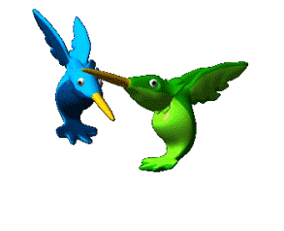



Tập làm văn:
Luyện tập quan sát con vật
1.Đọc đoạn văn sau: Đàn ngan mới mở
Những con ngan nhỏ mới nở được ba hôm chỉ to hơn cái trứng một tí.
Chúng có bộ lông vàng óng. Một màu vàng đáng yêu như màu của những con tơ nõn mới guồng. Nhưng đẹp nhất là đôi mắtvới cái mỏ. Đôi mắt chỉ bằng hạt cườm, đen nhánh, hạt huyền, lúc nào cũng long lanh đưa đi đưa lại như có nước, làm hoạt động hai con ngươi bóng mỡ. Một cái mỏ màu nhung hươu, vùă bằng ngón tay đứa bé mới đẻ và có lẽ cũng mềm như thế mọc ngăn ngắn đằng trước. Cái đầu xinh xinh, vàng nuột và ở dưới bụng, lủng chủng hai cái chân bé tí màu đỏ hồng.
Tô Hoài
Guồng : Cuốn sợi bằng guồng( một dụng cụ có khung tròn và tay quay)

Slide 3
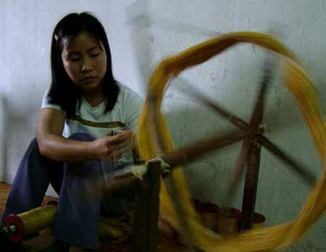

Slide 4
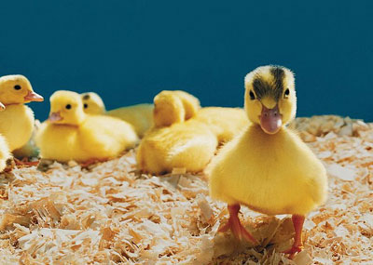

Slide 5
Tập làm văn
Luyện tập quan sát con vật
Câu 2:.Để miêu tả đàn ngan, tác giả bài văn trên đã quan xác những bộ
phận nào của chúng? Ghi lại những câu văn mà em cho là hay.
Các bộ phận | Từ ngữ miêu tả.
Hình dáng | Chỉ to hơn cái trứng một tí
Bộ lông | Vàng óng như màu vàng của con tơ mới ra guồng
Đôi mắt | Bằng hạt cườm đen nhánh hạt huyền,long lanh đưa qua đưa lại như có nước.
Cái mỏ | Màu nhung hươu, vừa bằng ngón tay đứa bé mới đẻ, mọi ngăn ngắn đằng trước.
Cái đầu | Xinh xinh, vàng nuột
Hai cái chân | Lủn củn, bé tí, màu đỏ hồng

Slide 6


Tập làm văn:
Luyện tập quan sát con vật
Ví dụ:
cái đầu xinh xinh, vàng nuột và ở dưới bụng,lủn chủn hai cái chân bé tí màu đỏ hồng.
Đôi mắt chỉ bằng hạt cườm, đen nhánh, hạt huyền, lúc nào cũng long lanh đưa đi đưa lại như có nước, làm hạt động hai con ngươi bóng mỡ.
Câu3:Quan sát và miêu tả một đặc điểm ngoại hình của con mèo (hoặc con chó) của nhà em hay nhà hàng xóm.
Các em chú ý:
Trước hết viết lại kết quả quan sát các đặc điểm ngoại hình của con mèo hoặc con chó của nhà em hoặc nhà hàng xóm( bộ lông,cái đầu, cái tai, đôi mắt, bộ ria bốn chân, cái đuôi) Chú ý phát hiện đặc điểm phân biệt con mèo, con chó miêu tả với những con mèo, con chó khác.

Slide 7
Tập làm văn:
Luyện tập quan sát con vật
Vài HS nêu miệng kết quả quan sát của được ở nhà của mình.
Chú ý khi tả cần nêu đặc điểm nổi bật.
Các em ghi vắn tắc vào vở kết quả quan sát đặc điểm ngoại hình vào vở theo hai cột.
Các bộ phận Từ ngữ miêu tả
- Bộ lông hung hung có sắc vằn đo đỏ
-Cái đầu tròn tròn
-Cái tai dong dỏng đựng đứng rất thính nhạy
- Đôi mắt hiền lành, ban đêm sáng long lanh

Slide 8



Tập làm văn:
Luyện tập quan sát con vật
Bài 4: Quan sát và miêu tả các hoạt động thường xuyên của con mèo (hoặc con chó) nói trên.
Nhớ lại kết quả quan sát được hoạt động của con mèo ( hoặc con chó) của nhà hoặc nhà hàng xóm.
HS dựa vào kết quả quan sát nêu miệng tả hoạt động của con mèo( hoặc con chó).

Slide 9

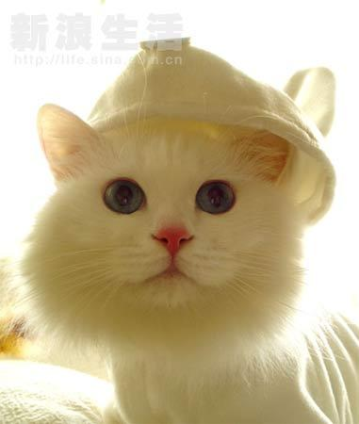
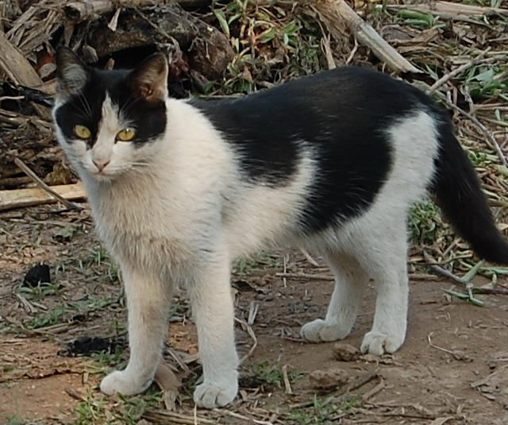
Tập làm văn:
Luyện tập quan sát con vật

Slide 10
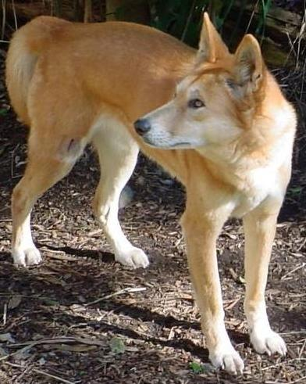
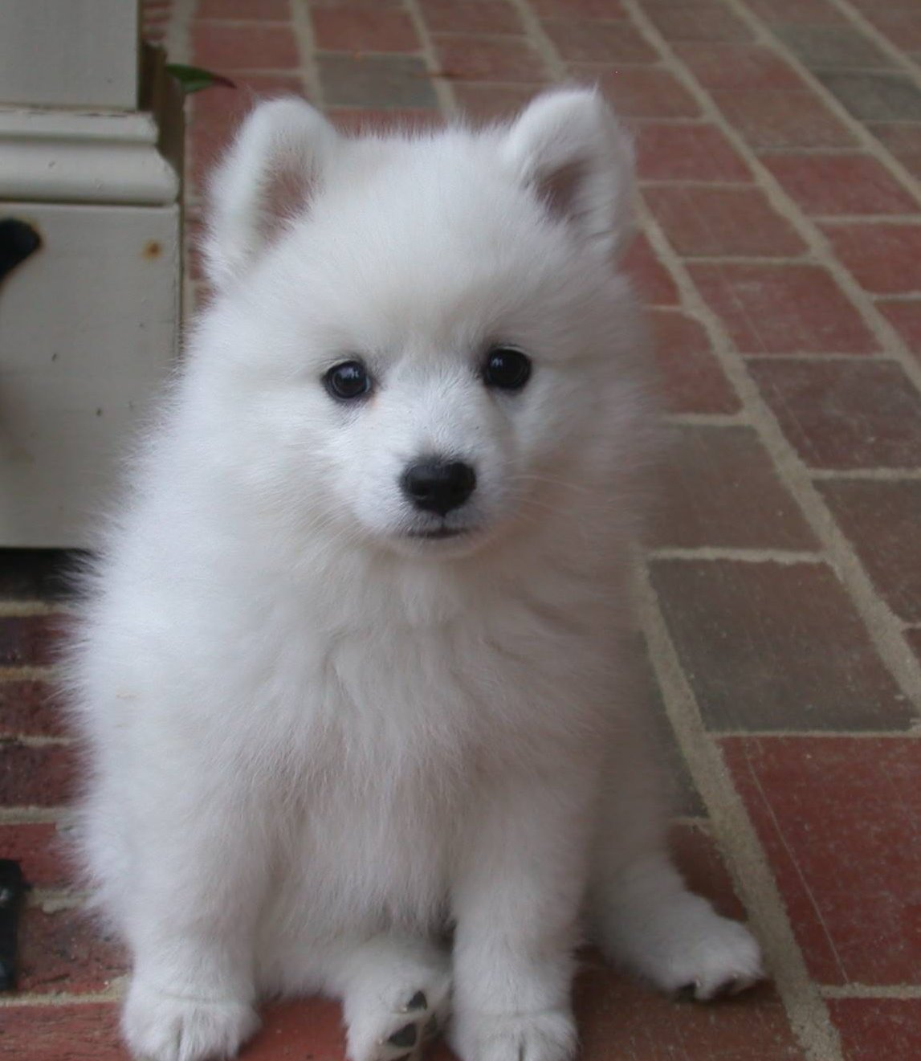

Tập làm văn:
Luyện tập quan sát con vật

Slide 11

Tập làm văn:
Luyện tập quan sát con vật
Củng cố

